Slide 1

CAPITULO 13
El enfoque de los comunicadores. La interacción simbólica

Slide 2
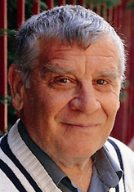
Cuando la velocidad de huida es el único modo de escapar, es más ventajoso poseer la capacidad de captar la señal de peligro a distancia que fiarse de la propia capacidad física de correr.
Manuel Martín Serrano
Notes:
No hay una memoria. Hay varias memorias

Slide 3


En los principios de la vida, afirma Manuel Martín Serrano: “la comunicación no era y sin embargo siempre ha sido”.
La comunicación, señala Rafael Alberto Pérez: “es un fenómeno tan antiguo como el hombre y tan común como la vida misma”.
La comunicación se encuentra estrechamente asociada con la evolución.

Slide 4

Comunicación
La comunicación se encuentra estrechamente asociada con la evolución. La capacidad de comunicar nunca hubiese sido posible, destaca Manuel Martín Serrano, sin una sucesión de transformaciones previas de los organismos y de los comportamientos: “se tomó cinco millones de siglos para probar las opciones comunicativas que finalmente han configurado las capacidades comunicativas humanas. Esa evolución ha hecho nuestro cuerpo expresivo y receptivo; nuestro comportamiento simbólico; nuestra mente lógica; nuestro mundo lleno y significativo”.
Manuel Martín Serrano afirma la pertinencia de una paleontología de la comunicación.
Notes:
No hay una memoria. Hay varias memorias

Slide 5

Es posible afirmar que la comunicación está presente en nuestra constitución biológica y, además, es fundamental en el desarrollo de la civilización. En ese sentido, Lull y Neiva (2012) sostienen que la vida biológica y cultural está impulsada por la dinámica de la interacción comunicativa, tanto en términos biológicos, como en términos sociales y culturales:
En términos biológicos, la clave para la supervivencia y reproducción de los seres sensibles es la capacidad del organismo para organizar y transmitir con éxito señales internas; enviar mensajes a otros organismos; y, para las especies sociales, coordinar la actividad. En términos sociales y culturales, la clave del desarrollo humano es la habilidad de imaginar, innovar e intercambiar ideas, transmitiendo ideas de una generación a la siguiente. (Lull y Neiva).
Comunicar

Slide 6


La aptitud de para comunicar no es exclusiva del hombre, como señalan Manuel Martín Serrano (2007), Lull y Neiva (2012). La poseen especies animales que han antecedido al hombre y, en la actualidad, no pocos animales.

Slide 7

El hombre admite ser comprendido como un complejo sistema de comunicación. Hoy, por ejemplo, sabemos que el sistema nervioso está compuesto por varios tipos de células. La neurona es la más importante. Las neuronas, señalan Mares y Niro: Son unidades independientes que transforman los estímulos que provienen del entorno en impulsos eléctricos conduciéndolos a través del organismo; además existen los neurotransmisores que posibilitan la comunicación entre ellas (…) Se estiman 85 mil millones de neuronas que originan impulsos eléctricos. Cada una puede tener hasta 1000 conexiones, lo que resulta una cuenta de 1000 x 85 mil millones de sinapsis. (Mares y Niro: p.28).

Slide 8

A través de la historia podemos apreciar cómo las formas cooperativas de comunicación han asegurado la supervivencia de la nuestra especie. Para sobrevivir resulta indispensable cooperar, y la cooperación solo es posible a partir de la comunicación. La comunicación, afirman Lull y Neiva, dirige los cambios biológicos y culturales.
La evolución es el proceso continuo de cambio y la diversificación de todos los seres vivos. Los procesos de comunicación, el envío de señales y el intercambio de mensajes dentro y entre los organismos, configuran las adaptaciones evolutivas que tienen lugar.
El estudio de la comunicación primero supone su relación con la evolución natural, y después con la socialización.

Slide 9
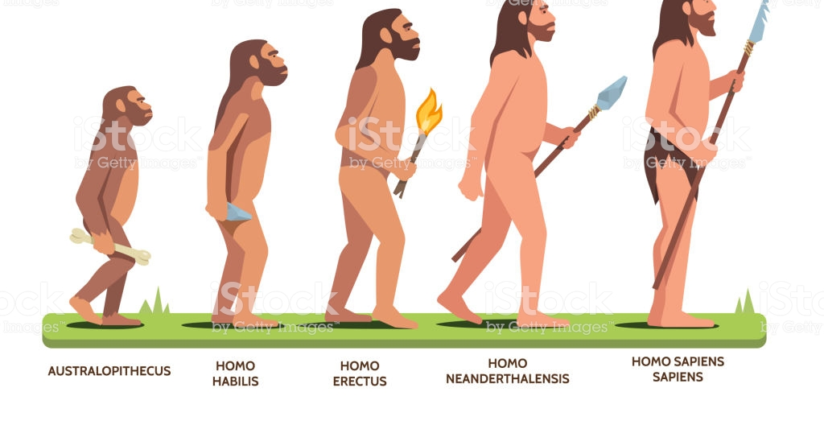
El ser humano contemporáneo (Homo sapiens sapiens) ha vivido en la Tierra desde hace unos 200,000 años. Los seres humanos comenzaron una vida sedentaria hace 5,000 o 6,000 años.

Slide 10
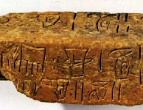
Alfabeto fonético
De los gestos a los sonidos, y a la invención del primer alfabeto fonético -la madre de la creación-, transcurrieron miles de años.
De acuerdo con Robert K. Logan, el primer alfabeto: “Fue inventado hace más de 3,500 años en el Cercano Oriente por los cananeos, un pueblo semita, y contaba con solo 22 letras”.

Slide 11
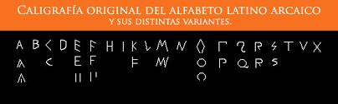
El alfabeto original, inventado por los cananeos, comprendía únicamente consonantes. Las vocales fueron introducidas por los griegos. No todas las formas de escritura son alfabéticas. Resulta indispensable tener presentes los ideogramas y pictogramas, determinantes en el desarrollo de otras culturas, China, por ejemplo.

Slide 12

El concepto comunicación fue familiar en las culturas clásicas. El término más común para los griegos era anakoinoum -tener algo en común-; los romanos utilizaban impertire -dar una parte a alguien-.

Slide 13

Comunicación
El actual vocablo comunicación “viene del latín communicatio-communicationes, de significado similar al actual en castellano.
Tanto el sustantivo communicatio como el verbo communico tienen su orígen en el término communis, palabra formada por cum (“con”) y del tema munia (“deberes”, “vínculos”) (…) en el propio origen del término comunicación se encierran las ideas de integración (crear vínculos comunes) y de la esfera pública en que se generan (la ciudad) y a la cual fortalecen.

Slide 14


El concepto de comunicación registró un importante cambio en el siglo XVII. Empezó a ser relacionado con el comercio, el transporte y el desarrollo de las vías de comunicación. El cúmulo de inventos que acompañó el desarrollo de la primera revolución industrial fue transformando la forma de vida de las sociedades.

Slide 15
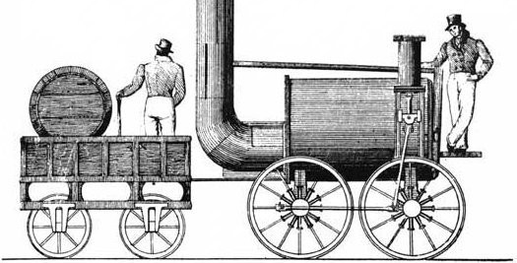
Gracias al desarrollo de los medios de transporte, el término comunicación fue extendido. Los medios de transporte de personas, bienes y mercancías -caminos, carreteras, puentes y ferrocarriles- fueron asociados al concepto de comunicación, resultando los medios de transporte y comunicaciones.

Slide 16
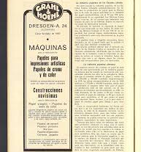
A mediados del siglo XVIII -refiere Mattelart- se registró la introducción de las primeras gacetas en Francia.

Slide 17

Las primeras grandes corporaciones periodísticas se constituyeron a partir de 1875. Hearts, en Estados Unidos y Northcliffe en Inglaterra.
A comienzos del siglo XX, Joseph Pulitzer, célebre empresario del periodismo estadounidense, realizó las gestiones necesarias con la Universidad de Columbia, en Nueva York, para convertir al periodismo en una disciplina superior, digno de ser estudiado en reconocidas universidades.

Slide 18

La primera agencia de publicidad la ubica Mattelart en 1630, en Francia, inciativa del médico francés Théophraste Renaudot.
En Estados Unidos la primera agencia de publicidad fue creda en 1841, en Filadelfia. Con el paso de los años, las agencias de publicidad se dedicaron a asegurar el financiamiento del sistema de prensa. La publicidad entonces afirmaba cumplir como un servicio público. Ello precisamente posibilitó la aparición de los primeros publirrelacionistas profesionales y las primeras agencias de relaciones públicas Mattelart señala que las agencias de publicidad, en Estados Unidos encontraron las condiciones más propicias para su desarrollo, incluso, su internacionalización. En 1989 la agencia J. Walter Thomson abrió su primera filial en Londres.

Slide 19
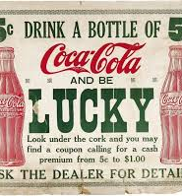
Con el paso de los años, la publicidad fue reenfocada para impulsar marcas

Slide 20

Las exposiciones universales representaron una importante contribución al desarrollo de los sistemas de comunicaciones, favorecieron el desarrollo de la fotografía, el cable, la imagen animada, el telégrafo, el teléfono, el fonógrafo. La primera gran Exposición Universal fue realizada en Londres, en 1851. En el marco de esa Exposición fue inaugurado el cable submarino entre Dover y Calais. En la Exposición realizada en 1876, en Filadelfia, fueron realizadas demostraciones del teléfono, invento que Alexander Graham Bell pretendió adjudicarse. En la Exposición realizada en País, en 1900, fueron realizadas demstraciones del cinematógrafo de los hermanos Lumiere.

Slide 21
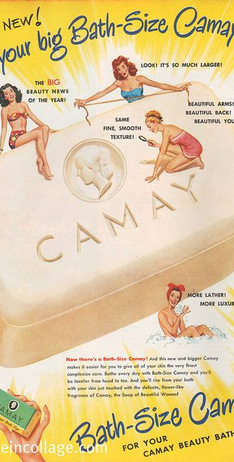
Marketing
Alrededor de 1910 fueron creadas las primeras oficinas de investigación de mercados. A principios de la década de 1920, se establecen algunas de las grandes firmas dedicadas a la investigación de opiniones, como Daniel Starch, George Horace Gallup y Claude Robinson. Arthur Nielsen introdice el concepto share of market -cuotas de mercado-. La mercadotecnia surgió en 1927:
Los hechos ocurrieron en el seno de la empresa Procter & Gamble (…) con el propósito de relanzar un jabón en declieve, Camay, los directivos de Procter confiaron a un joven ejecutivo la misión de ccordinar todas las actividades de re-desarrollo y promoción del jabón Camay. El primer product manager había nacido y con él el marketing. Aquel ejecutivo de Camay había dado la vuelta al enfoque y, en vez de vender lo que la fábrica producía, investigó primero al consumidor, para fabricar y suministrar después lo que este decía desear. Se acababa de inventar el marketing, un proceso circular que se inicia escuchando al consumidor. (Pérez, 2006, p. 372).

Slide 22

Medios masivos
En el siglo XX, la prensa, la radio, el cine y la televisión pasaron a ser considerados medios de comunicación masiva. Los cómics, que aparecieron a partir de la década de 1880 en la prensa estadounidense, representaron el primer producto de la cultura masiva estadounidense. La primera sala estable para disfrutar del cine fue instalada en 1902, en Los Ángeles, y entre 1907 y 1913 se intalaron en Hollywood las primeras productoras. Con la introducción del cine, la cultura cada vez se centro más en el entretenimiento “dirigido a las grandes mayorías y fabricada conforme a las normas industriales”.

Slide 23
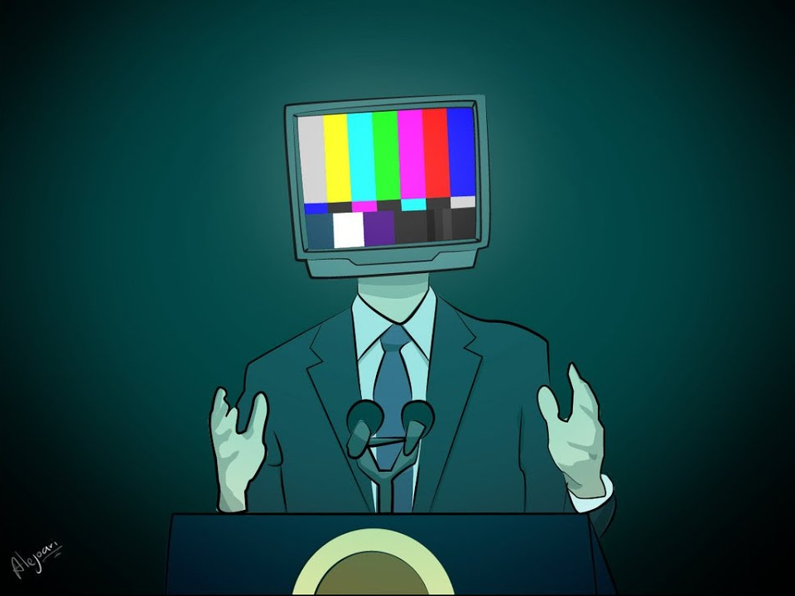
Ser es comunicar.
La comunicación incrementa la capacidad de supervivencia.

Slide 24
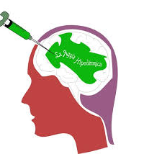
Mass Commuications Research
Los inicios de la Mass Communications Research pueden ser establecidos a partir de la publicación del libro Propaganda techniques in the world war, en 1927, obra del destacado politólogo estadounidense Harold Dwight Lasswell (1902-1978), profesor en la Universidad de Chicago. L
La Mass Communications Research se convirtió en la sociología de los medios en Estados Unidos. Esta sociología cuantitativa se dedicó a dar respuesta a necesidades específicas de la industria y el comercio en Estados Unidos, dando además un gran impulso al desarrollo de la mercadotecnia política.
Lasswell admite ser reconocido como el primer gran ensayista de las ciencias de la comunicación. En 1948 dio a conocer su “paradigma”, el cual comprende cinco preguntas- programa: “¿quién – dice qué – por cuál canal – a quién – con que efecto?

Slide 25
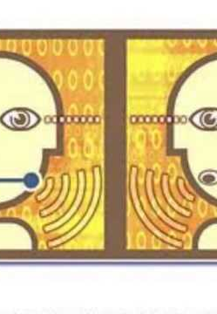
Teoría matemática de la comunicación
En 1949, Claude Elwood Shannon (1916-2001) y Warren Weaver (1894-1978) publicaron el artículo The Mathematical Theory of Communications. Shannon y Weaver fueron discípulos de Norbert Wiener, quien es considerado fundador de la cibernética.
Shannon y Weaver incorporaron al repertorio conceptual de la comunicación términos como entropía, redundancia, bit, capacidad del canal, ruido, retroalimentación. De hecho, Shannon y Weaver equipararon información con entropía.
En la teoría de la información, la comunicación es un proceso, la información es una medida, y el propósito fundamental es asegurar la confiabilidad del sistema en la transmisión, codificación y recepción de los mensajes.

Slide 26

Concepción semántica
En la década de 1970, la investigación en comunicación se centró en el componente narrativo del discurso (Saussure, Pierce, Baudrillard, Barthes, Eco).
La mayor parte de los signos poseen más de un significado.
Estudiar el aspecto connotativo del mensaje (emociones asociadas, evocaciones), la semántica de las palabras y las imágenes.
El texto debe ser interpretado en un contexto.

Slide 27
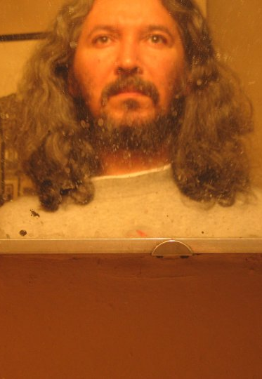
Acción comunicativa
Toda acción es social
Toda acción está mediada por lo simbólico.

Slide 28

Pertinencia de lo pragmático
Si lo que queremos es participar en una gran partida estratégica, necesitamos disponer de una concepción de la comunicación válida para la acción. Esa concepción es la pragmática.

Slide 29
Procesos de interacción
Químicos
Físicos
Simbólicos
Notes:
Feromonas

Slide 30

El poder de la comunicación
El poder de la comunicación radica en su capacidad de influir.
El debate entre teóricos y prácticos es un falso debate. Todos necesitamos apoyarnos en teorías; sin embargo, debemos reconocer que unas teorías son mejores que otras.
El lenguaje también admite ser comprendido como juego.
Comunicar transforma situaciones.
Imposible no comunicarse.
La comunicación no solo transmite información, incide en cambios en las conductas.

